Slide 1


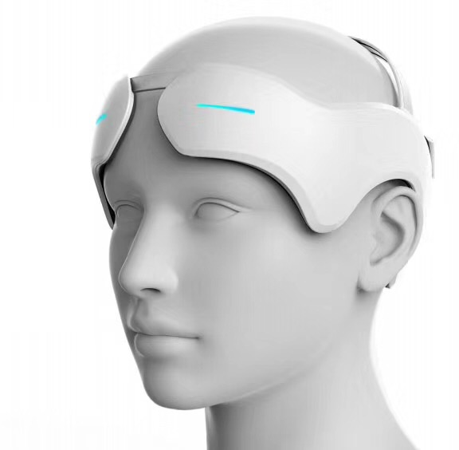
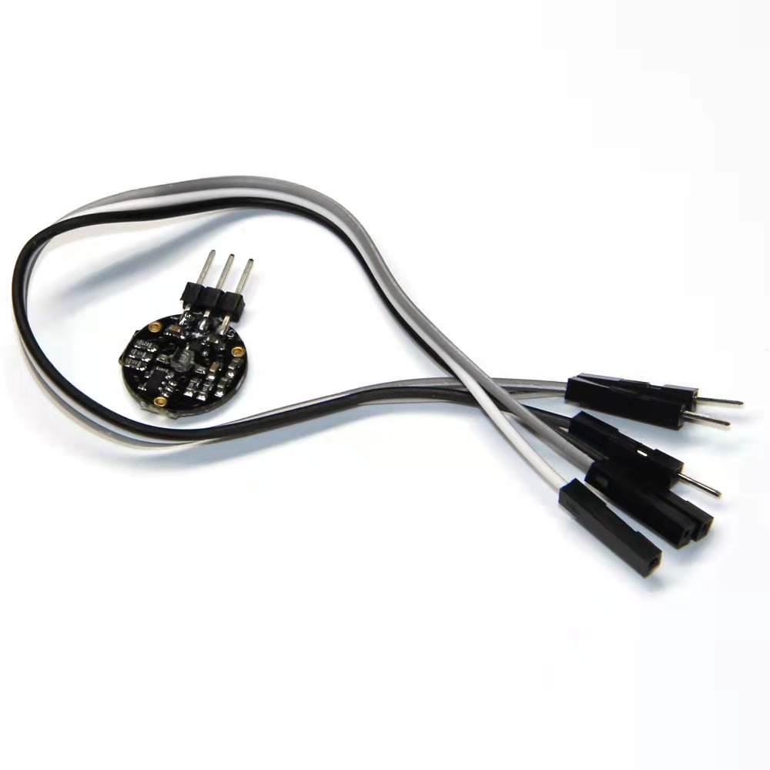
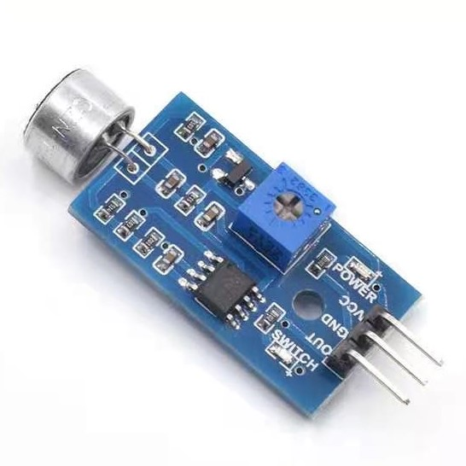
云端
摄像头
传感器数据处理
INTERNET
脑电波传感器
数据综合分析
脉搏传感器
数据及结果可视化处理
声音传感器

